Slide 1
Олимпиада имени Чебышева
Информационное письмо
В период с января по май 2017 г. будет проводиться математическая олимпиада для учащихся пятых- седьмых классов Юга России – Олимпиада им. П.Л.Чебышёва. Пафнутий Львович Чебышёв – выдающийся русский математик, прозванный в Европе «русским Гауссом», внёс большой вклад не только в математику, но и в математическое образование. П.Л. Чебышёв известен как учитель А.А.Маркова, А.М.Ляпунова, Н.Г.Чеботарёва, С.В.Ковалевской, Н.Я.Сонина, Д.А.Граве и многих других математиков, составляющих гордость России. Основной принцип педагогической деятельности П.Л.Чебышёва – молодёжь надо учить на хороших задачах, решение многочисленных красивых и трудных задач как ничто иное способствует становлению
молодых людей и как математиков, и как неординарных личностей, развивает и закаляет их волю, характер, творчество, позитивные личные качества.

Slide 2
Главные цели олимпиады - учебные. Мы хотим дать возможность школьникам 5 – 7 классов Юга России получить опыт участия в математических олимпиадах по настоящему высокого качества.
Цели проведения олимпиады – раннее выявление и вовлечение школьников в активные занятия математикой на высоком уровне.
Участники олимпиады – все желающие школьники пятых-седьмых классов, допускаются и учащиеся более младших классов. Количество этапов – три - отборочный, региональный, финал
Форма проведения – устная олимпиада
Организаторами олимпиады являются Н(Ч)ОУ "Центр Бернулли" (Краснодар) и НОУ "ЦДОШ "Надежда" (Махачкала). Отборочный и региональные этапы проходят по нескольким регионам. Олимпиада вот уже в седьмой раз пройдет в Краснодарском крае и Республике Дагестан, второй раз – в Пятигорске Ставропольского края. М

Slide 3
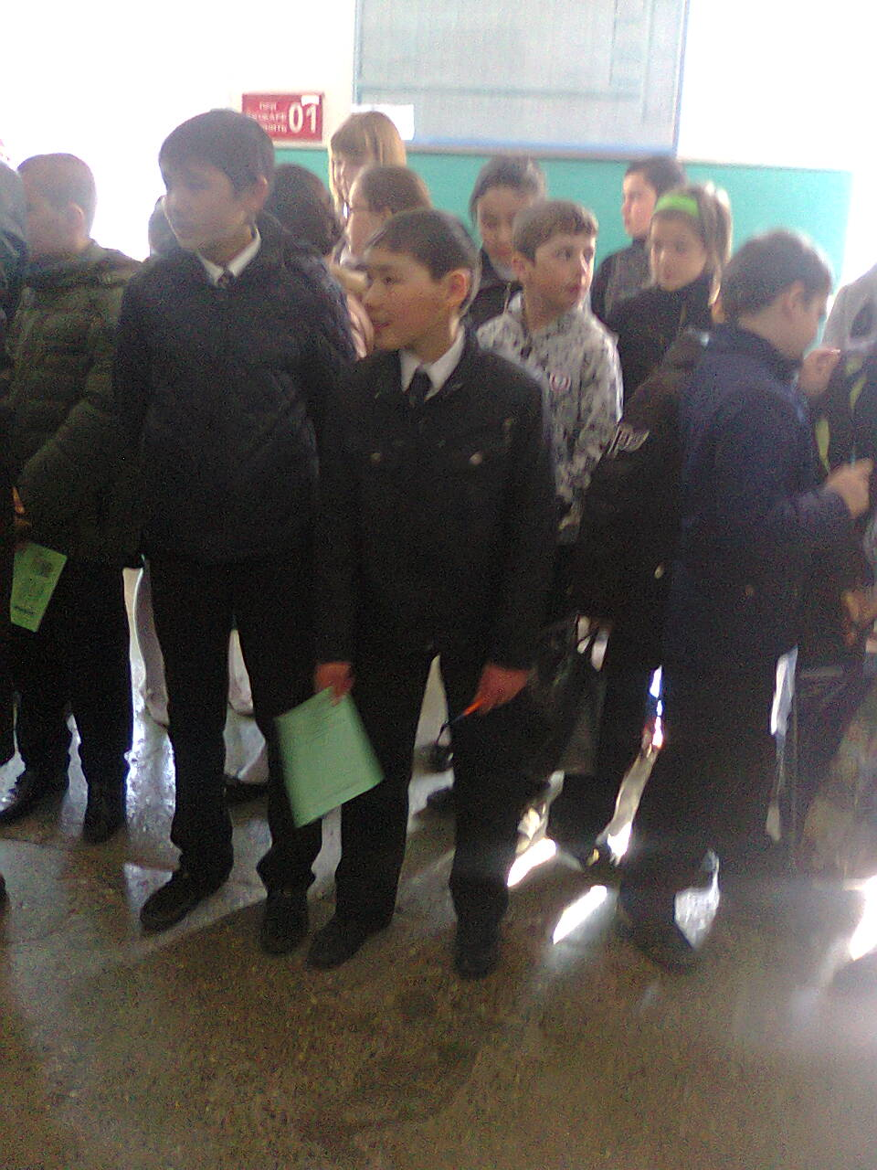
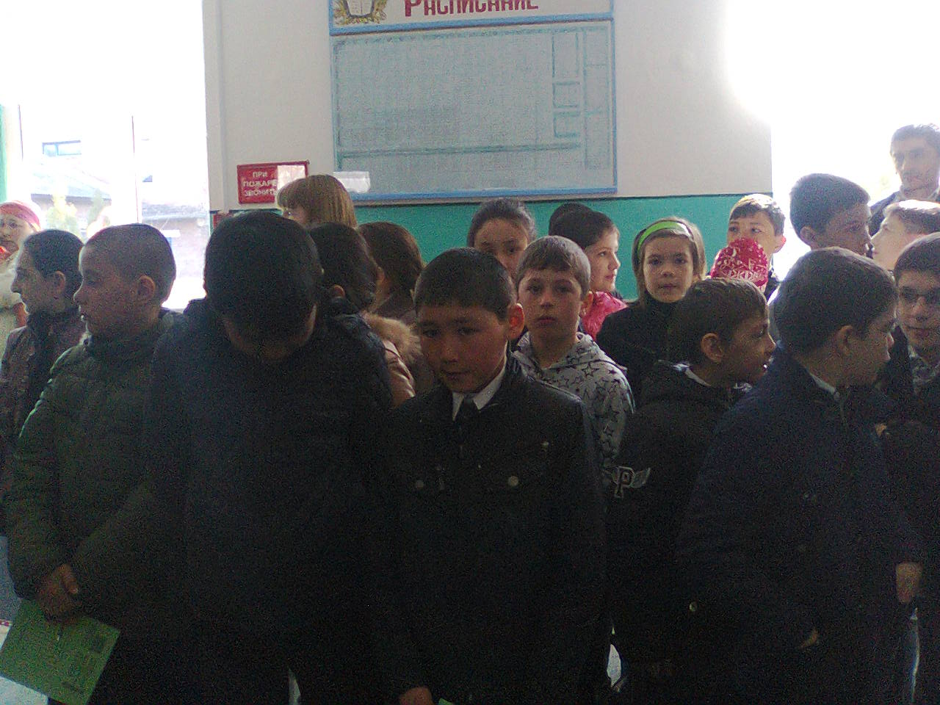
2014 год
Из нашей школы впервые во Всероссийской олимпиаде по математике имени Чебышева в республиканском зональном этапе в городе Кизляр приняли участие ученики 5 го класса Шамбилов Сайдулла и Сарсеев Тимур.

Slide 4
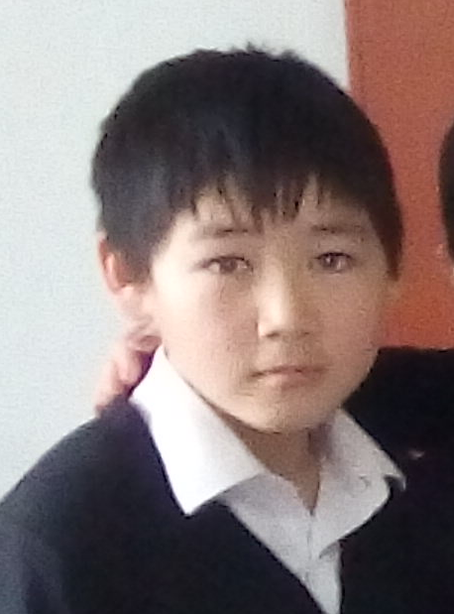
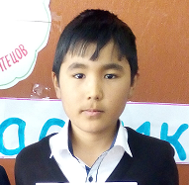
2015 год
В 2015 году участниками республиканской олимпиаде по математике имени Чебышева в зональном этапе в городе Кизляр ученики 6 класса Сарсеев Тимур и Шамбилов Сайдулла.

Slide 5
И ученик
8 класса
Магзумов
Иман

Slide 6
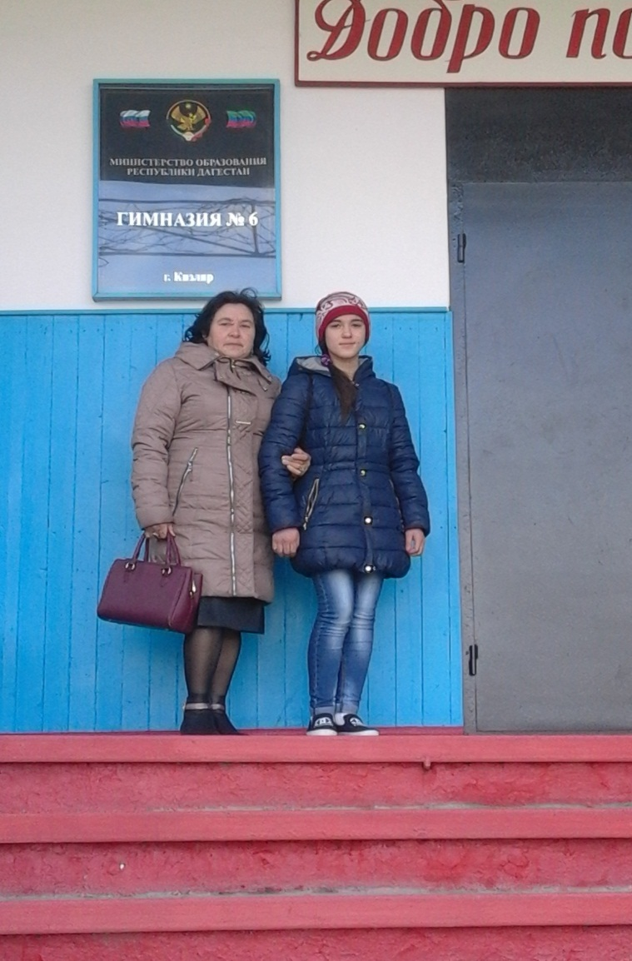
2016
В 2016 году участницей республиканской олимпиаде по математике имени Чебышева в зональном этапе в городе Кизляр стала ученица 7- го класса Кожаева Зарина

Slide 7
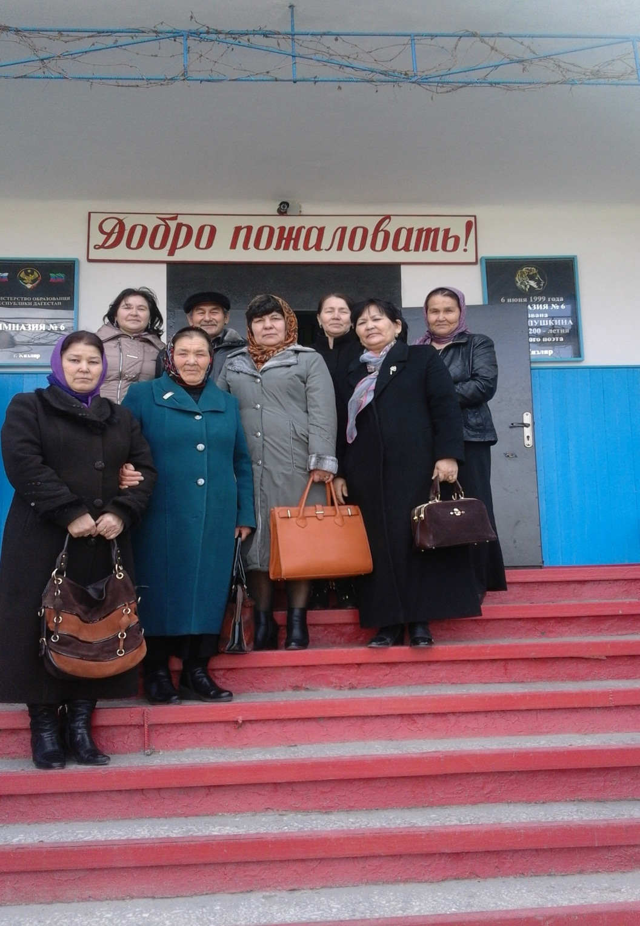
Учителя математики Ногайского района
в городе Кизляр школе-гимназии
№ 6.
В этой школе ежегодно проводится региональный этап Всероссийской олимпиады по математике имени Чебышева.

